Slide 1
Пәні:
Алгебра
Сынып:
8
Тоқсан:
IІ
Ұстаздың аты-жөні:

Slide 2

Сабақтың тақырыбы: Квадрат
теңдеулерді шешу
Оқу мақсаты :
Виет теоремасын қолдану

Slide 3
Бүгінгі сабақта:
Виет теоремасын қолдануды үйренесіздер

Slide 4
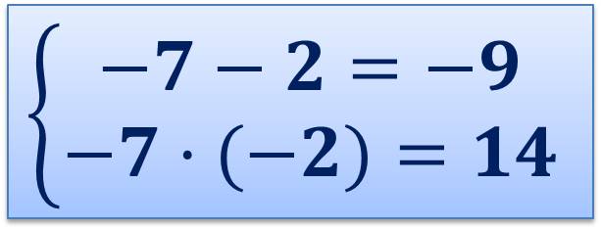
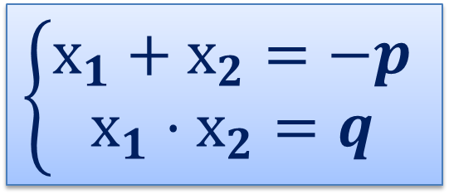
Өткенге шолу
Теңдеулерді шешіңдер:
х²+ 9х+14=0
$$\left\{\begin{aligned}х_{1}+х_{2}=−p \\ х_{1}·х_{2}=q\end{aligned}\right.$$
$$\left\{\begin{aligned}−7−2=−9 \\ −7·(−2)=14\end{aligned}\right.$$
Жауабы: {-7;-2}

Slide 5


Өткенге шолу
Теңдеулерді шешіңдер:
3х²-8х+5=0/:3
$x^{2}$-$\frac{8}{3}$x+$\frac{5}{3}$=0
p=-$\frac{8}{3},q=\frac{5}{3}$
$x_{1/2}$=$\frac{−b±\sqrt{b^{2}−4ac}}{2a}$=$\frac{−(−\frac{8}{3})±\sqrt{{(\frac{8}{3})}^{2}−4·1·\frac{5}{3}}}{2}$=$\frac{\frac{8}{3}±\sqrt{\frac{64}{9}−\frac{20}{3}}}{2}$=$\frac{\frac{8}{3}±\sqrt{\frac{64−60}{9}}}{2}$=
=$\frac{\frac{8}{3}±\sqrt{\frac{4}{9}}}{2}$=$\frac{\frac{8}{3}±\frac{2}{3}}{2}$
$x_{1}$=1, $x_{2}$=$\frac{5}{3}$
$$\left\{\begin{aligned}1+\frac{5}{3}=\frac{3}{3}+\frac{5}{3}=\frac{8}{3} \\ 1·\frac{5}{3}=\frac{5}{3}\end{aligned}\right.$$

Slide 6
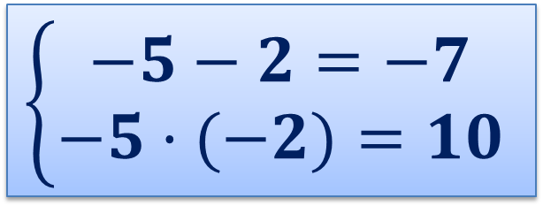

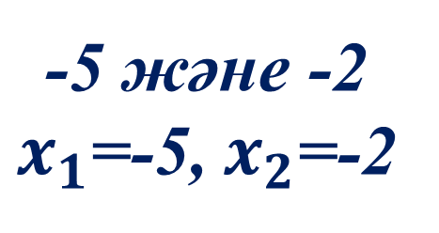
Тапсырма:
Түбірлері төменде берілген сандар болатын квадрат теңдеулер құрыңдар:
-5 және -2
$x_{1}$=-5, $x_{2}$=-2
$$\left\{\begin{aligned}х_{1}+х_{2}=−p \\ х_{1}·х_{2}=q\end{aligned}\right.$$
$$\left\{\begin{aligned}−5−2=−7 \\ −5·(−2)=10\end{aligned}\right.$$
х²+ 7х+10=0

Slide 7
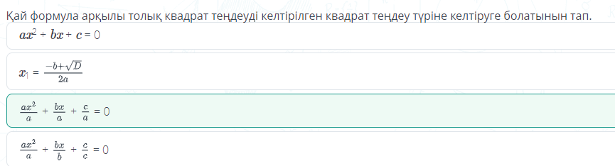
Тест тапсырмалары:

Slide 8
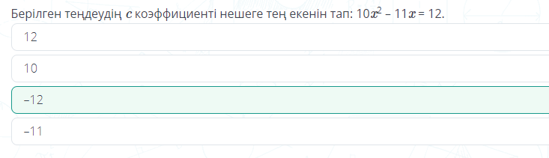
Тест тапсырмалары:
10х²-11х=12
10х²-11х-12=0

Slide 9
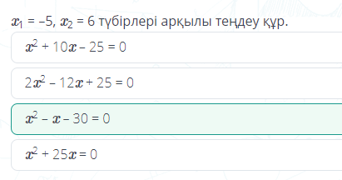
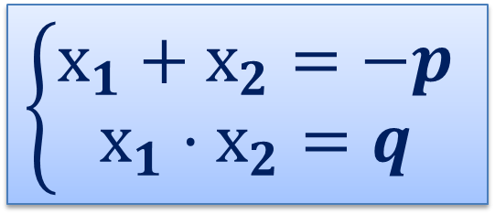
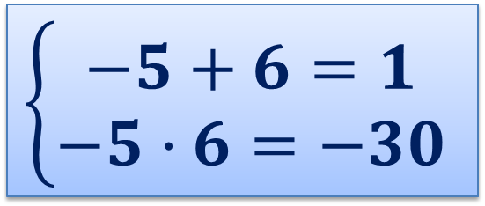
Тест тапсырмалары:
$$\left\{\begin{aligned}х_{1}+х_{2}=−p \\ х_{1}·х_{2}=q\end{aligned}\right.$$
$$\left\{\begin{aligned}−5+6=1 \\ −5·6=−30\end{aligned}\right.$$
х²-х-30=0

Slide 10
Бүгінгі сабақта:
Виет теоремасын қолдануды үйрендіңіздер

